Slide 1

Nhiệt liệt chào mừng
Các thầy cô đến dự

Slide 2
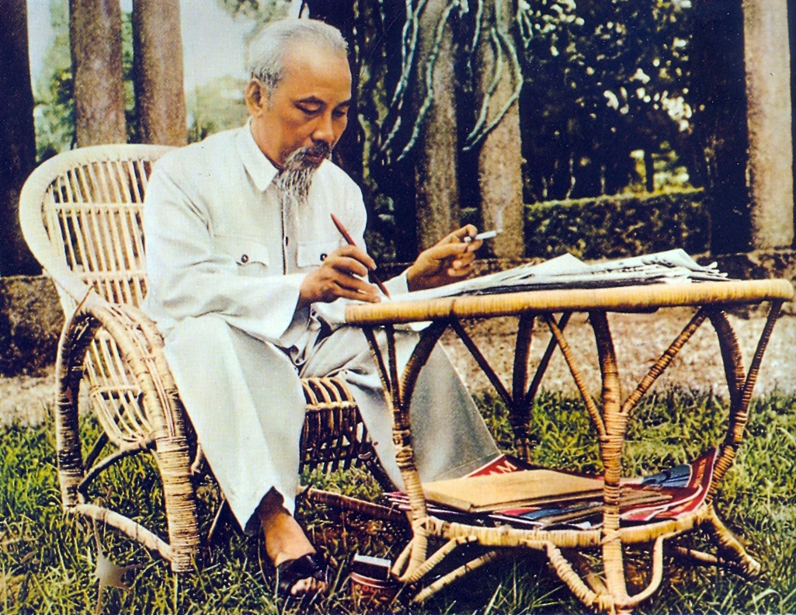
Tiết 93 ĐỨC TÍNH GIẢN DỊ CỦA BÁC HỒ (PHẠM VĂN ĐỒNG)

Slide 3
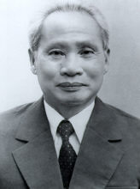
Phạm Văn Đồng (1906 – 2000)
Quê quán: Quảng Ngãi.
Sự nghiệp:
+ Ông là nhà cách mạng nổi tiếng, từng là Thủ tướng chính phủ hơn 30 năm.
+ Ông có nhiều công trình, bài nói và viết về văn hóa, văn nghệ, về Chủ tịch Hồ Chí Minh và các danh nhân văn hóa của dân tộc với tư tưởng sâu sắc, giản dị, tình cảm sổi nổi, lời văn trong sáng, hấp dẫn.
- Cuộc đời: Ông là người học trò và là người cộng sự gần gũi với Chủ tịch Hồ Chí Minh.
Cố Thủ tướng Chính phủ Phạm Văn Đồng
(1906 – 2000)

Slide 4
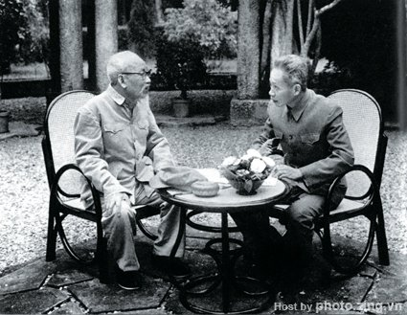
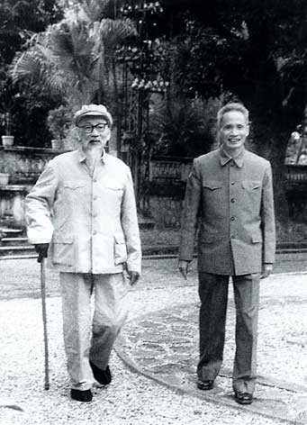
Baùc Hoà vaø thuû töôùng Phaïm Vaên Ñoàng

Slide 5
Văn bản chia làm 2 phần:
Phần 1: Từ đầu… “thanh bạch, tuyệt đẹp”.
-> Nhận định chung về đức tính giản dị của Bác.
Phần 2: Phần còn lại.
-> Chứng minh đức tính giản dị của Bác.

Slide 6
“Điều rất quan trọng cần phải làm nổi bật là sự nhất quán giữa đời hoạt động chính trị lay trời chuyển đất với đời sống bình thường vô cùng giản dị và khiêm tốn của Hồ Chủ tịch.
Rất lạ lùng, rất kì diệu là trong 60 năm của một cuộc đời đầy sóng gió diễn ra rất nhiều nơi trên thế giới cũng như ở nước ta, Bác Hồ vẫn giữ nguyên phẩm chất cao quý của một người chiến sĩ cách mạng, tất cả vì nước vì dân, vì sự nghiệp lớn, trong sáng, thanh bạch, tuyệt đẹp.”

Slide 7
- Câu 1:Điều rất quan trọng cần phải làm nổi bật là sự nhất quán giữa đời hoạt động chính trị lay trời chuyển đất với đời sống bình thường vô cùng giản dị và khiêm tốn của Hồ Chủ tịch.
- Câu 2: Rất lạ lùng, rất kì diệu là trong sáu mươi năm của một cuộc đời đầy sóng gió diễn ra ở rất nhiều nơi trên thế giới cũng như ở nước ta, Bác Hồ vẫn giữ nguyên phẩm chất cao quý của một người chiến sĩ cách mạng, tất cả vì nước, vì dân, vì sự nghiệp lớn, trong sáng, thanh bạch tuyệt đẹp .
Nêu luận điểm chính: Sự nhất quán giữa đời hoạt động chính trị lay trời chuyển đất với đời sống bình thường vô cùng giản dị và khiêm tốn.
Giải thích, nhấn mạnh phẩm chất cao quý ấy được giữ nguyên trong cuộc đời 60 năm với nhiều sóng gió ở nhiều nơi.
Nếu câu đầu nêu luận điểm chính thì câu thứ hai có tác dụng gì ?

Slide 8
Chứng minh sự giản dị của Bác
Trong đời sống sinh hoạt
Trong lời nói và bài viết
Bữa cơm
Nơi ở
Cách làm việc
và quan hệ
với mọi người

Slide 9
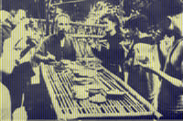
Bữa cơm tại Chiến khu Việt Bắc năm 1951

Slide 10
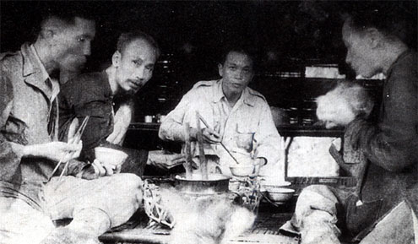
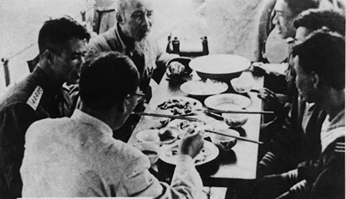
Bữa cơm tại Chiến khu Việt Bắc năm 1951

Slide 11


Slide 12
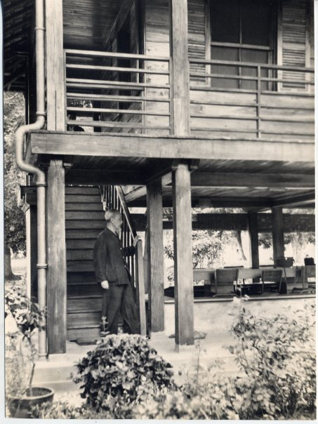
«Nhà gác đơn sơ một góc vườn
Gỗ thường mộc mạc chẳng mùi sơn
Giường mây chiếu cói đơn chăn gối
Tủ nhỏ vừa treo mấy áo sờn...»

Slide 13
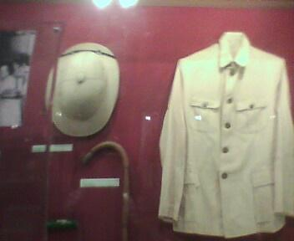
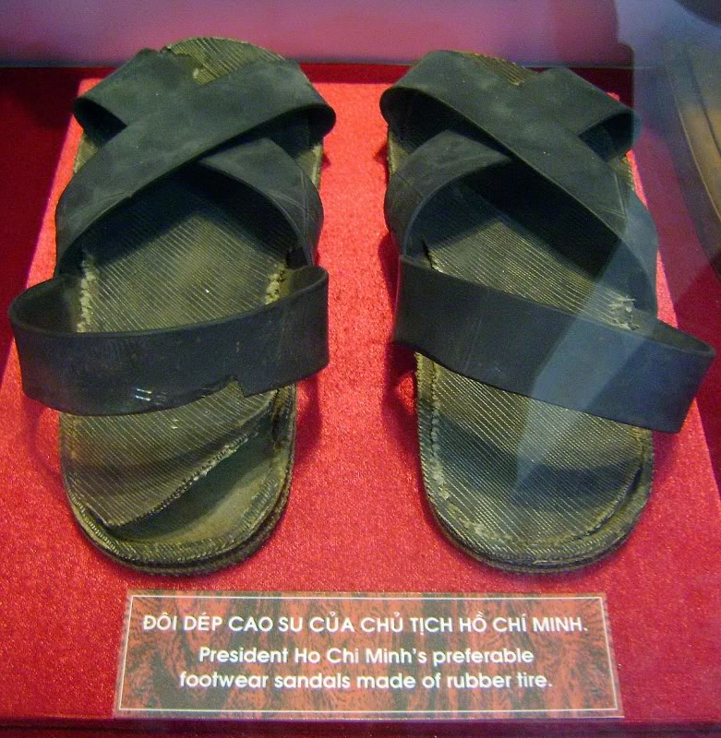
Trang phục của Bác

Slide 14
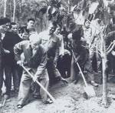
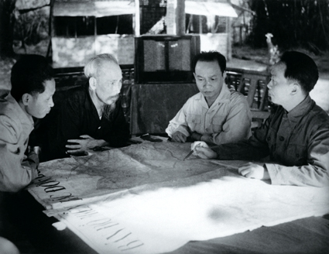

Slide 15
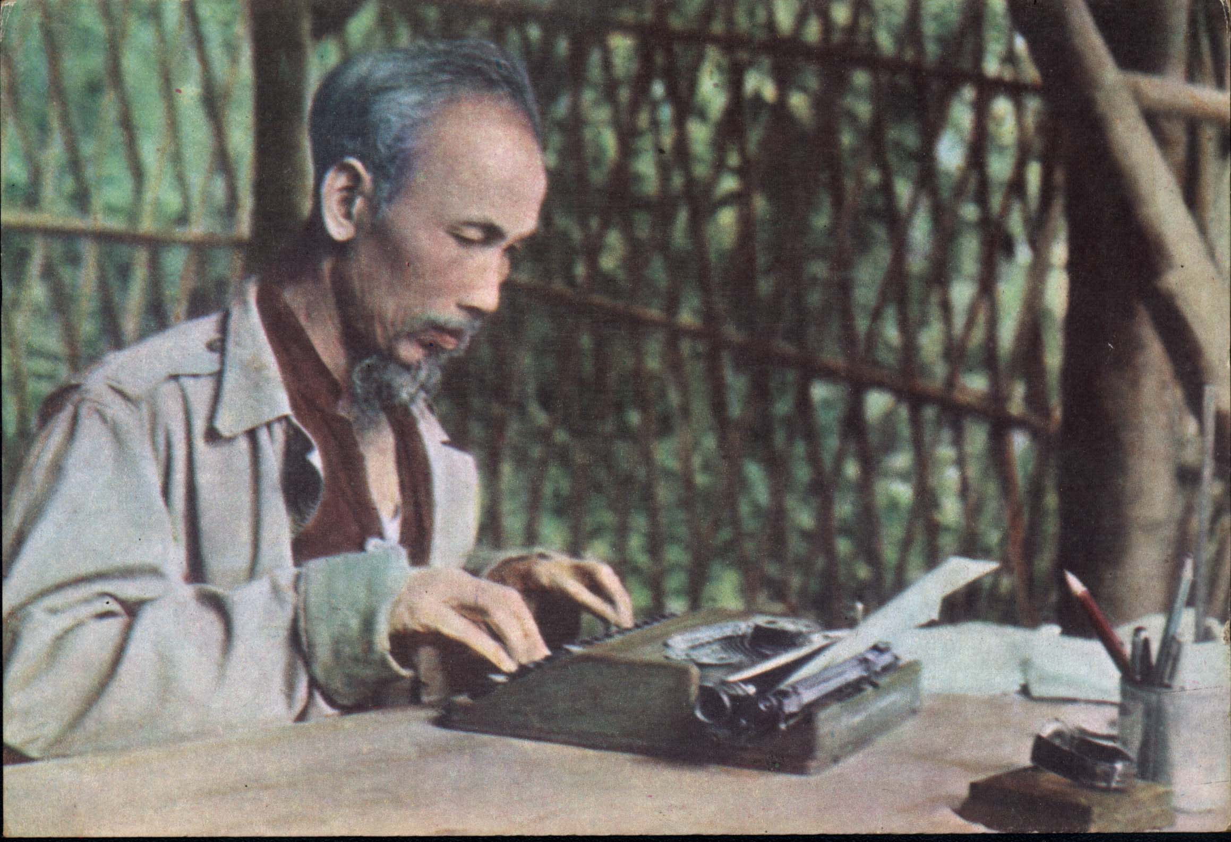
Bác Hồ bên bàn làm việc

Slide 16
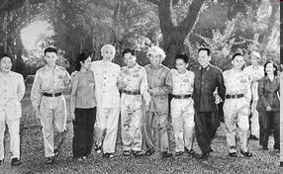
Bác Hồ với các anh hùng dũng sĩ miền Nam

Slide 17
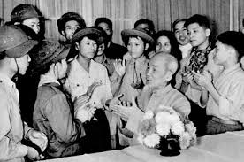
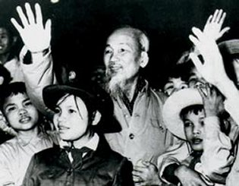
Bác Hồ thăm các cháu thiếu nhi miền Nam...

Slide 18
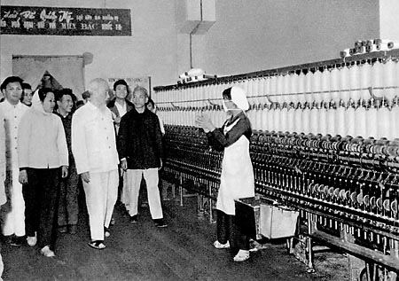
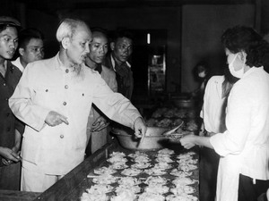
Bác Hồ đi thăm nhà tập thể của công nhân từ nơi làm việc đến phòng ở, phòng ăn...

Slide 19
LuËn ®iÓm 2: B¸c gi¶n dÞ trong lêi nãi, bµi viÕt.
«Không có gì quý hơn độc lập tự do.»
«Nước Việt Nam là một, dân tộc Việt Nam là một, sông có thể cạn, núi có thể mòn, song chân lý ấy không bao giờ thay đổi.»
Hai câu nói nổi tiếng có ý nghĩa sâu sắc: Nêu được tinh thần , khát vọng của dân tộc Việt Nam trong thời đại Hồ Chí Minh
Hãy kể thêm dẫn chứng về số câu nói và bài viết khác của Bác cũng rất giản dị mà có ý nghĩa sâu sắc.

Slide 20
LuËn ®iÓm 2: B¸c gi¶n dÞ trong lêi nãi, bµi viÕt.
«Không có gì quý hơn độc lập, tự do.»
«Nước Việt Nam là một, dân tộc Việt Nam là một, sông có thể cạn, núi có thể mòn, song chân lý ấy không bao giờ thay đổi.»
B×nh luËn:
«Những chân lý giản dị mà sâu sắc đó lúc thâm nhập vào quả tim và bộ óc của hàng triệu con người đang chờ đợi nó, thì đó là sức mạnh vô địch.»
Tác giả đã có lời bình luận như thế nào về tác dụng của cách nói giản dị ấy ?

Slide 21
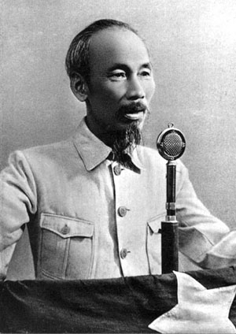
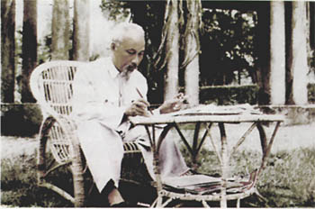
Giản dị trong cách nói và cách viết.
- “Vì lợi ích mười năm phải trồng cây, vì lợi ích trăm năm phải trồng người.”
“Tôi nói, đồng bào có nghe rõ không?”
“Các vua Hùng đã có công dựng nước,Bác cháu ta phải cùng nhau giữ lấy nước…’’
“Tuổi nhỏ làm việc nhỏ,tùy theo sức của mình”….

Slide 22
Là học sinh, học tập đức tính giản dị của Bác, chúng ta cần phải làm gì ?

Slide 23




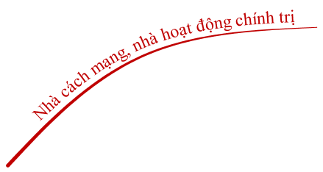
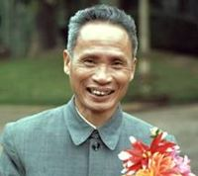




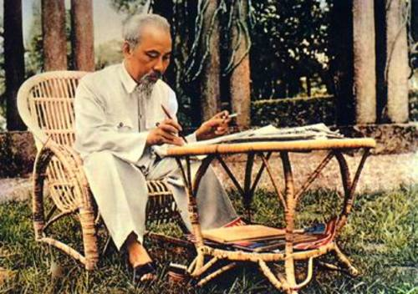













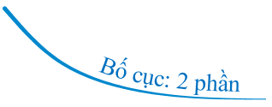





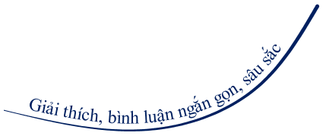
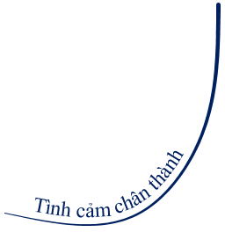
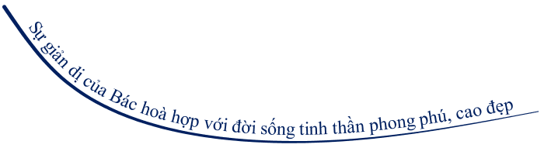

Slide 24
Bài tập
Viết đoạn văn ( 5-7câu) nêu cảm nhận của em về đức tính giản dị của Bác Hồ. Trong đoạn văn có một câu đặc biệt. ( Gạch chân)

Slide 25
Hướng dẫn về nhà
Học bài và xem lại kiến thức.
Sưu tầm tư liệu:
+ Những bài thơ, câu thơ viết về đức tính giản dị của Bác Hồ.
+ Những bài hát ca ngợi đức tính giản dị của Bác Hồ.

Slide 26



CẢM ƠN THẦY CÔ VÀ CÁC EM!

